Slide 1

LE ATTIVITÀ DEL DIH VENETO

Slide 2
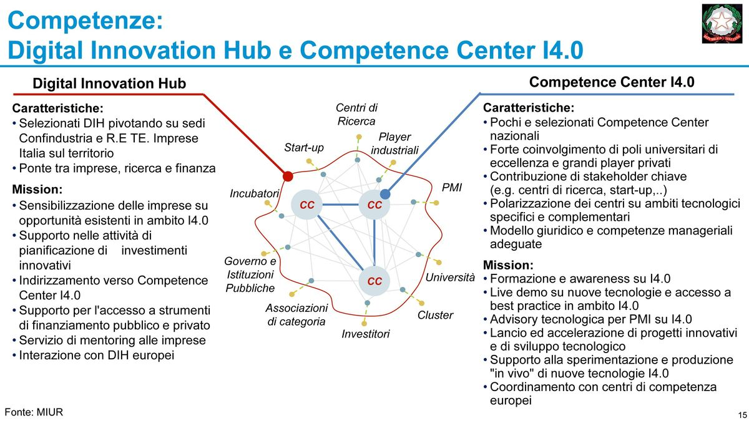
Chi siamo

Slide 3
Chi siamo
Confindustria Veneto ha affidato a SIAV – la propria società di servizi – il ruolo di DIH regionale.
SIAV coordina un network a cui aderiscono le Territoriali del Veneto o i DIH provinciali.
I soggetti aderenti al network sono:
BL DIH Confindustria Belluno Dolomiti
PD RO TV VE Assindustria Veneto Est
VI Assindustria Vicenza
VR Fondazione Speedhub
Collaborano nelle attività del DIH Veneto 20 Innovation Manager

Slide 4
TRE AMBITI
Studi e ricerche
Awareness
Servizi

Slide 5
1| STUDI E RICERCHE
- Adesione alla rete Een: Focus su Bandi a cascata di Digital Europe
https://www.siav.net/wp/enterprise-europe-network/
- Partecipazione a numerosi progetti finanziati dalla UE con sperimentazioni sulle aziende della regione
https://www.siav.net/wp/service-post/dih-progetti-europei/
- Ricerche applicate finalizzate a approfondire specifici ambiti del digitale e descrivere numerosi casi aziendali
https://www.siav.net/wp/service-post/dih-ricerche-pubblicazioni/

Slide 6
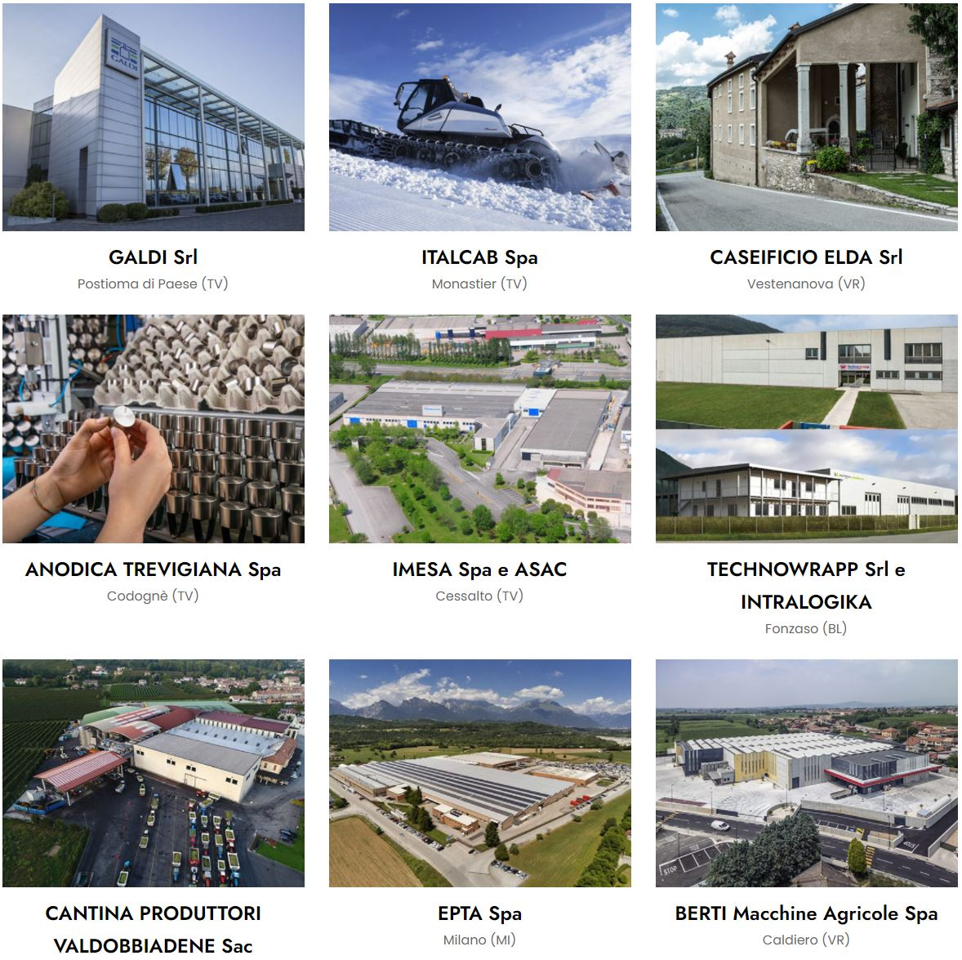
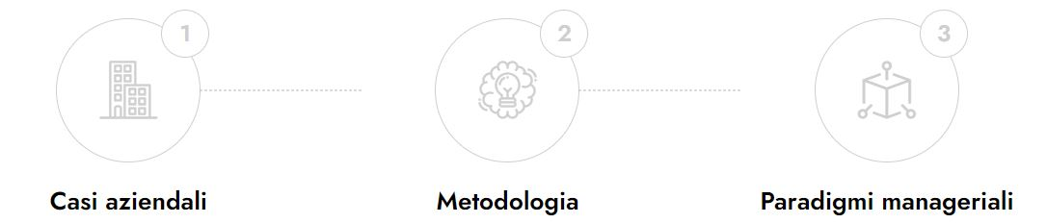
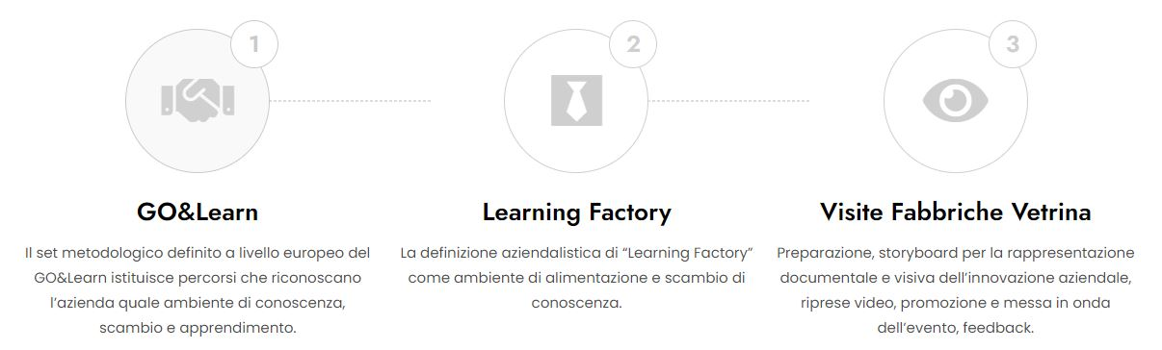
2021 - Fabbriche Vetrina: paradigmi per una nuova managerialità
https://www.fabbrichevetrina.it/
La ricerca
Il metodo

Slide 7






La sostenibilità è il modello di business
Ecosistemi dell'innovazione
ICOP Benefit
Il rapporto tra Università e Impresa
L'integrazione digitale nel Progetto 4.0
Ascoltare le persone
Digitale, modello di business e talenti

Slide 8

2| AWARENESS
Il progetto «I 100 luoghi di Industria 4.0 e della sostenibilità» ha l’obiettivo di creare una rete di "living lab" (rappresentati in primis dalle imprese, dai laboratori universitari, centri di ricerca, co-working e luoghi di innovazione) in grado di costituire concreti esempi di applicazioni di Industria 4.0 e di sostenibilità.
Attraverso la creazione del network si intende far "toccare con mano" soluzioni e modelli adottati in particolare da piccole e medie imprese per creare un vasto processo di diffusione di conoscenza e di emulazione presso le imprese della nostra regione.
Con una cadenza mensile è in atto un roadshow nelle fabbriche vetrina, che costituisce un’occasione di visibilità importante per l’azienda ospitante, ma al tempo stesso consente di rappresentare un sistema regionale altamente evoluto.

Slide 9





Visita il sito web:
100luoghi.industria40veneto.it
SCOPRI IL PROGETTO
«I 100 LUOGHI DI INDUSTRIA 4.0
E DELLA SOSTENIBILITÀ»
Partners

Slide 10
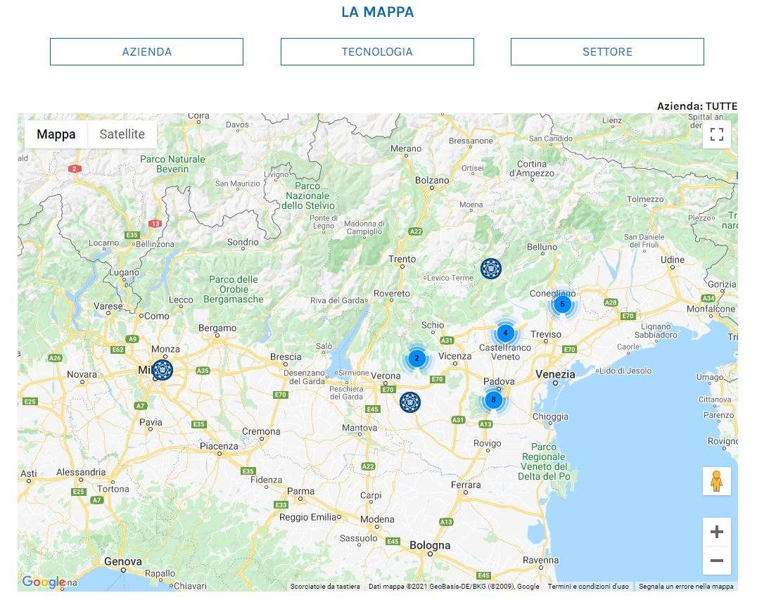
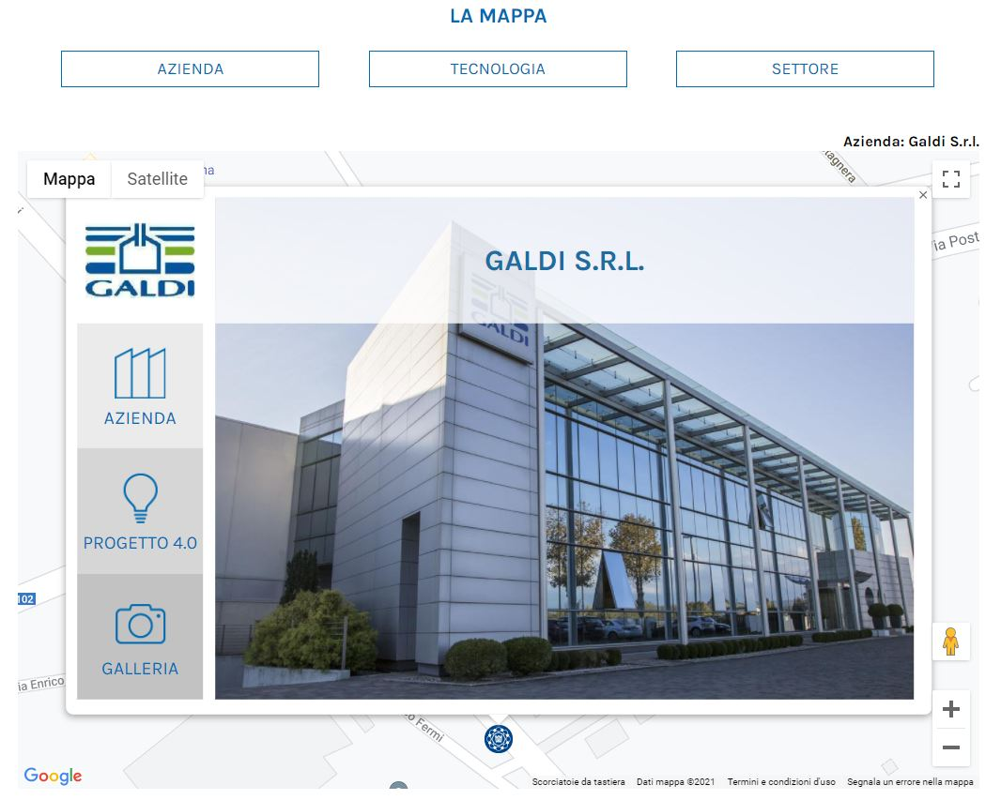

Slide 11
Le aziende
36
Italcab
Anodica Trevigiana
Imesa
Technowrapp
Caseificio Elda
Epta
Check Up
Pressofusione Saccense
AB Analitica
Number1 Logistics Group
SAC Serigrafia
Berti Macchine Agricole
Baxi
Comunian Vini
Trans-Cel Autotrasporti
Sariv
Gasparini
Cantina Produttori di Valdobbiadene
Rea Robotics
De Angeli Prodotti
Unox
Berto’s
Galdi
Makerdreams
Marchon Italia
Carel Industries
Bucci Automations
F.Lli De Pra
Schuco International Italia
Zhermack
Perlage
Veca
Ecozema
Clerprem
Amorim Cork Italia
Cielo e Terra

Slide 12
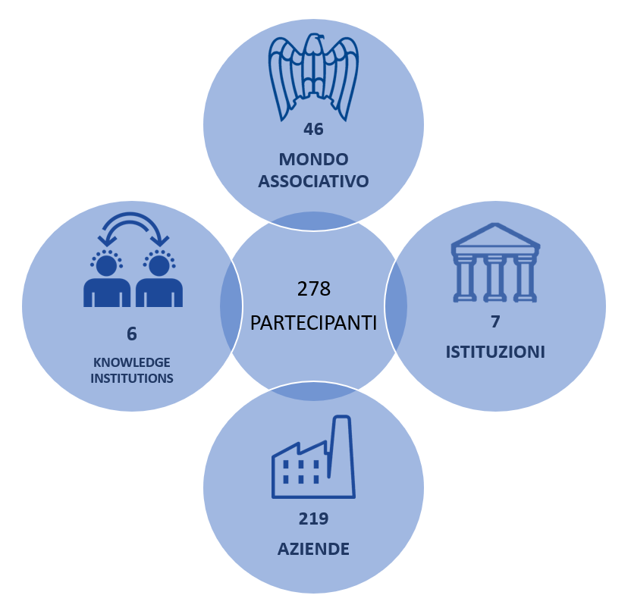
Il Roadshow 2019
VI | BAXI Spa
TV | ITALCAB Spa
VR | Number1 Logistics Group Spa
PD | SARIV Srl
VE | GASPARINI Spa

Slide 13
Il Roadshow 2020-23
VR | Berti Macchine Agricole
TV | IMESA
PN | Lean Experience Factory
UD | ICOP
BL | TECHNOWRAPP
TV | Galdi
TV | Check up
PD | Rea Robotics
VE | Strategy Innovation
PD | IPV PACK
Buona Prassi Nazionale http://preparatialfuturo.confindustria.it/fabbriche-vetrina/
Coinvolgimento della rete dei DIH di Confindustria
Oltre 1200 partecipanti nei 10 eventi

Slide 14
I NOSTRI NUMERI 20-24 AWARENESS
60
15
+1000
Fabbriche Vetrina aderenti al network «I 100 luoghi di Industria 4.0»
Roadshow delle Fabbriche Vetrina aderenti al network «I 100 luoghi di Industria 4.0»
Partecipanti ai webinar
di divulgazione

Slide 15


3| servizi
FOLLOW UP DELL’AUDIT:
PERCORSI DI INTERGRAZIONE DIGITALE
ADVISORY TO ACCESS TO FINANCE
NETWORKING
TRAINING
DIGITAL MATURITY
ASSESSMENT
CYBER SECURITY
ASSESSMENT
DIAGNOSI
INDIRIZZAMENTO
Governance e processi di supporto

Slide 16
I NOSTRI NUMERI - SERVIZI
200
80
40
+200
Audit «Digital Maturity Assessment» &Cyber
Incontri Post Audit
con le aziende
Progetti di digitalizzazione e/o integrazione dei processi avviati
Utenti di attività di training su diversi temi della digitalizzazione

Slide 17
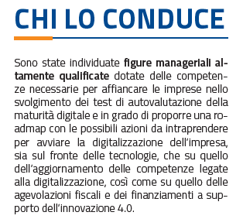

Slide 18
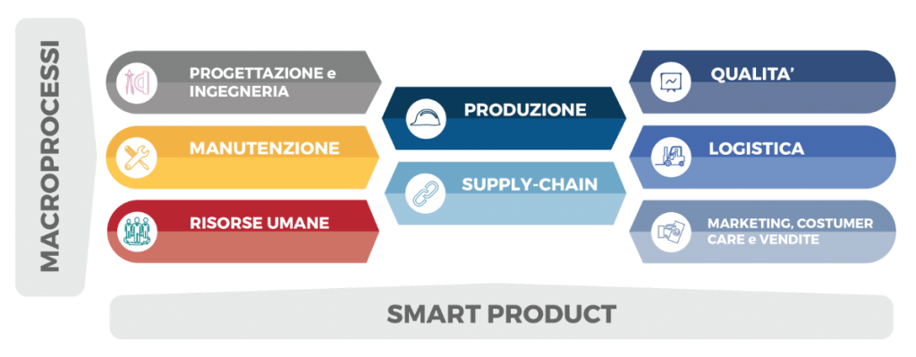
ASSESSMENT MATURITA’ DIGITALE
Modello Politecnico di Milano

Slide 19
ATTIVITA’ 2024-2025
Avviato con i progetti AMA DIH nel 2018
UNICO DIH ITALIANO TOTALMENTE AUTO FINANZIATO
Gestisce 3 grandi progetti (Edih – Seal of Excellence EDIH – Poli di innovazione)
Eroga servizi di assessment su maturità digitale e cyber e servizi post assessement
Parteciperà al nuovo bando EDIH 2025
Network di 20 manager dell’innovazione
185 aziende
210 voucher erogati e 90 voucher da erogare nei prossimi 5 mesi

Slide 20
IL SERVIZIO PER LE AZIENDE
VERIFICA DIMENSIONE DI IMPRESA
FIRST ASSESSMENT
Gratuito per le piccole con «onere amministrativo».
POST ASSESSMENT
Pacchetti di post audit da 3 a 7 giornate con sovvenzionamento fino al 100%

Slide 21
Il nostro network
BL DIH Confindustria Belluno Dolomiti – Cristina Cara
PD RO TV VE Assindustria Veneto Est – Gian Beppino Da Rin
VI Assindustria Vicenza – Simone Sinico
VR Fondazione Speedhub – Francesca Milani

Slide 22

CONTATTI
Direttore Generale
Stefano Miotto
Coordinatore Tecnico
Tomaso Santi
Email
dih-confindustriaveneto@siav.net
Telefono
041 2517511
http://www.siav.net/

